Slide 1

学业互助辅学课堂
——工科数学分析
主讲人：王杭
PPT模板下载：www.1ppt.com/moban/ 行业PPT模板：www.1ppt.com/hangye/ 节日PPT模板：www.1ppt.com/jieri/ PPT素材下载：www.1ppt.com/sucai/ PPT背景图片：www.1ppt.com/beijing/ PPT图表下载：www.1ppt.com/tubiao/ 优秀PPT下载：www.1ppt.com/xiazai/ PPT教程： www.1ppt.com/powerpoint/ Word教程： www.1ppt.com/word/ Excel教程：www.1ppt.com/excel/
资料下载：www.1ppt.com/ziliao/ PPT课件下载：www.1ppt.com/kejian/
范文下载：www.1ppt.com/fanwen/ 试卷下载：www.1ppt.com/shiti/ 教案下载：www.1ppt.com/jiaoan/
字体下载：www.1ppt.com/ziti/

Slide 2
目录
CONTENT
一、工数期末考的特点
二、常见的试卷结构
三、存在的试卷结构
四、备考建议

Slide 3
壹
明确工数期末考的特点
工数期末考的特点

Slide 4
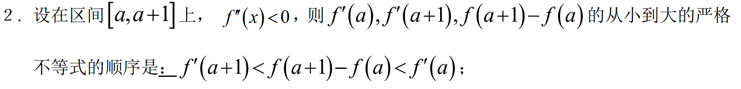
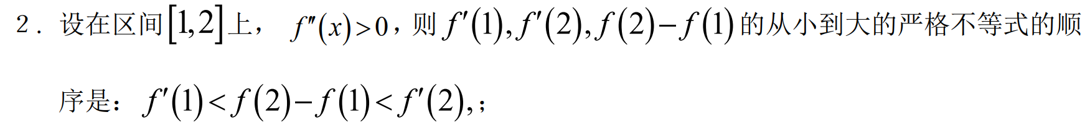
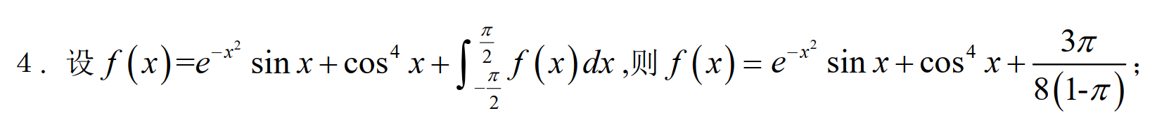
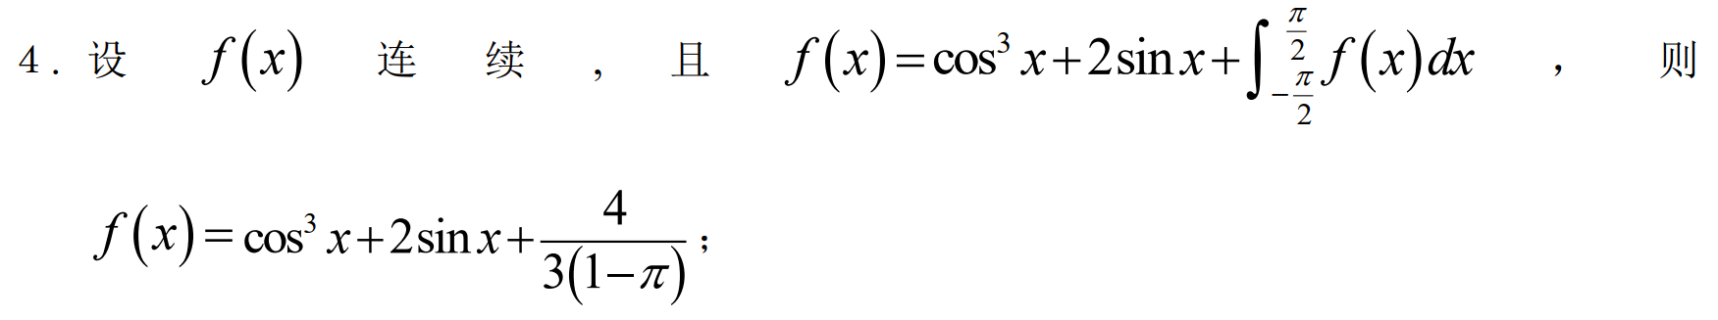
工数期末考
真题同源
知识重点相同
工数真题同源，类题频繁
不同年份的工数试卷的知识重点是相同的，通过真题，明确重点，进而在工数考场上无往不利
18-19B一、2
工数期末
期末考察时，核心知识固定，如：
两个重要极限
拉格朗日中值定理
泰勒展开研究函数性质
通过列表求函数单调区间等
……
20-21A一、2
20-21A一、4
22-23A一、4

Slide 5
贰
一、常见试卷结构的分值分布
二、常考题型知识点和技巧总结
常见的试卷结构

Slide 6
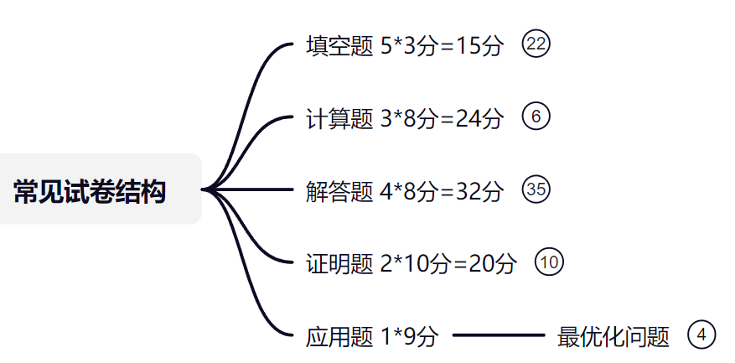
一
常见试卷结构分值分布

Slide 7
二
常考题型知识点及技巧总结

Slide 8
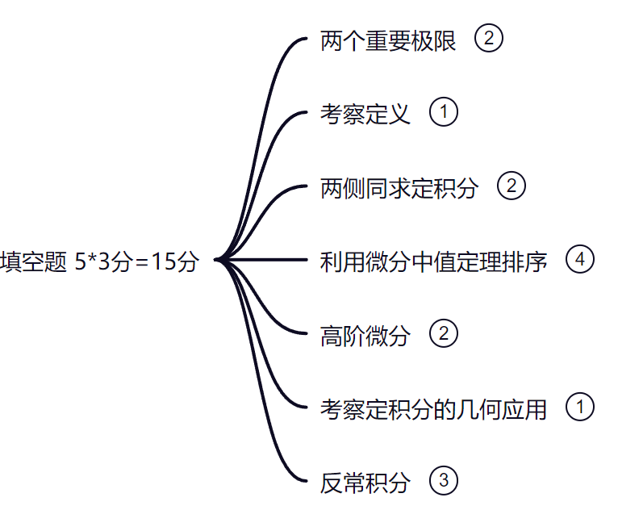
1
填空题

Slide 9
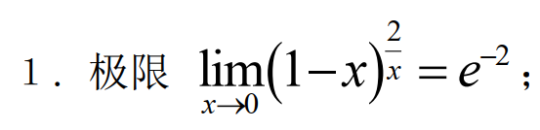
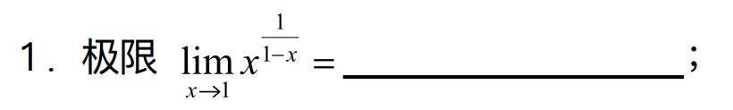

两个重要极限
$$e^{−1}$$

Slide 10
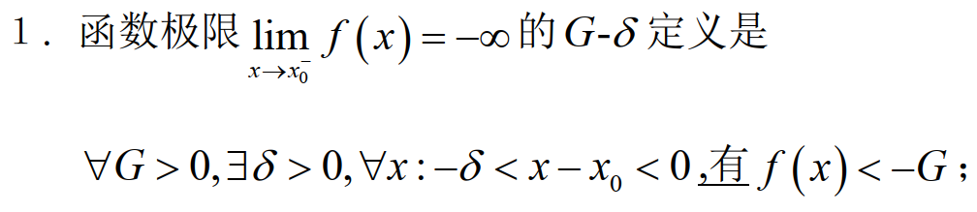
函数极限定义

Slide 11
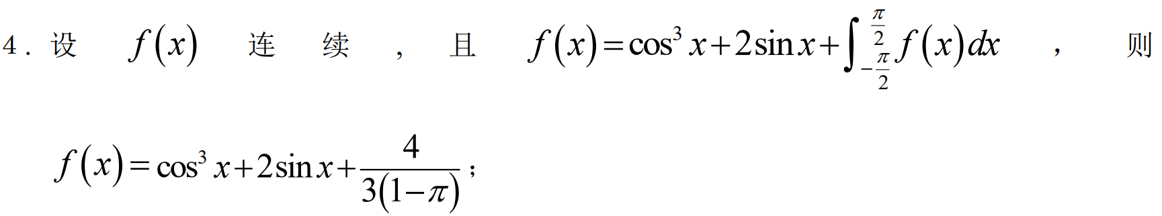
两侧同求定积分

Slide 12
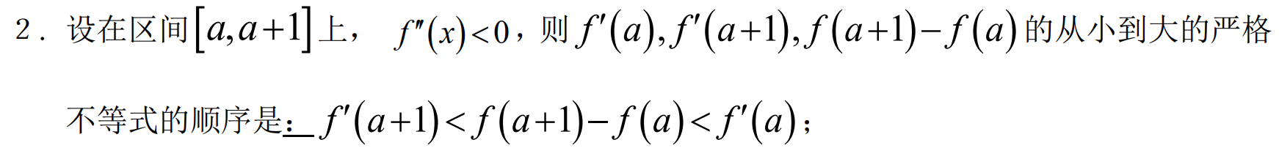
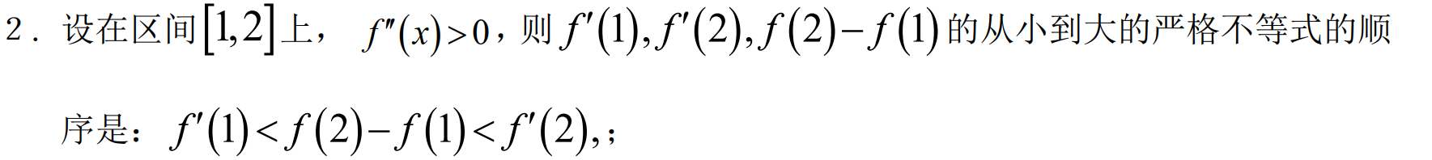
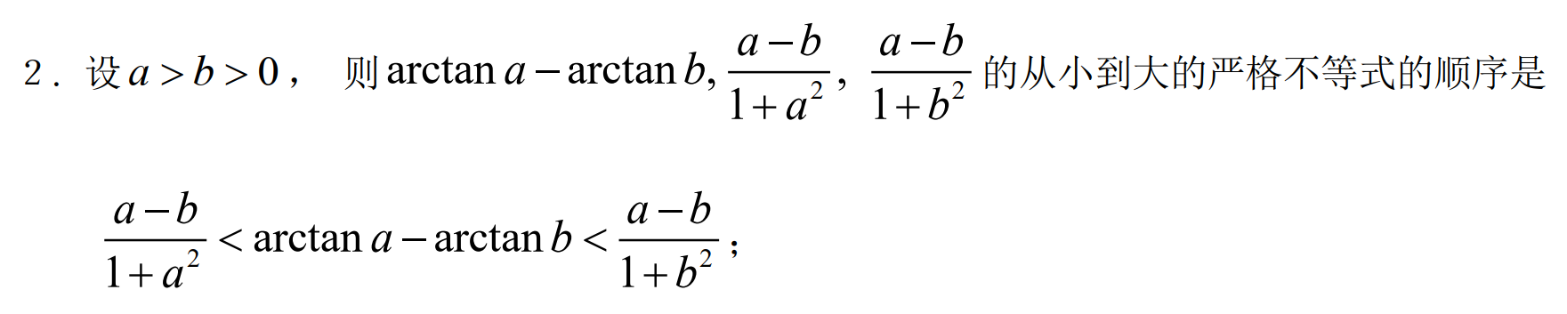
利用拉格朗日中值定理排序

Slide 13
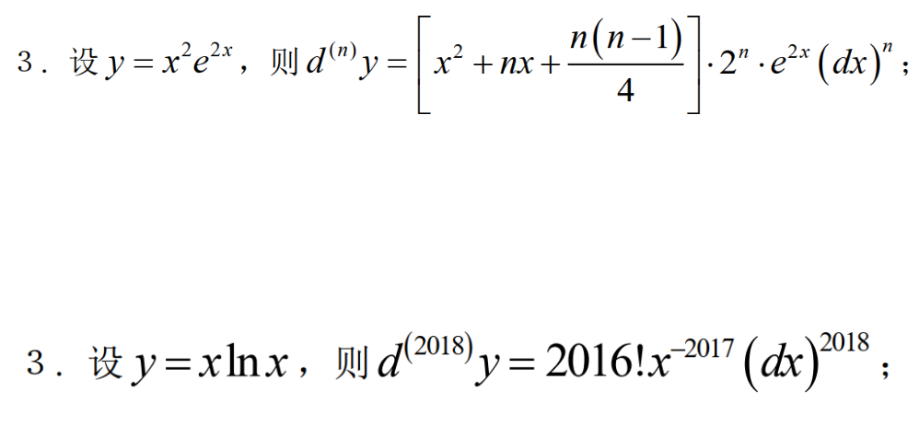
高阶微分

Slide 14
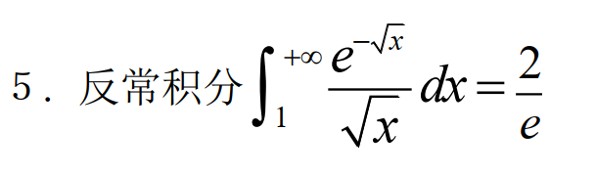
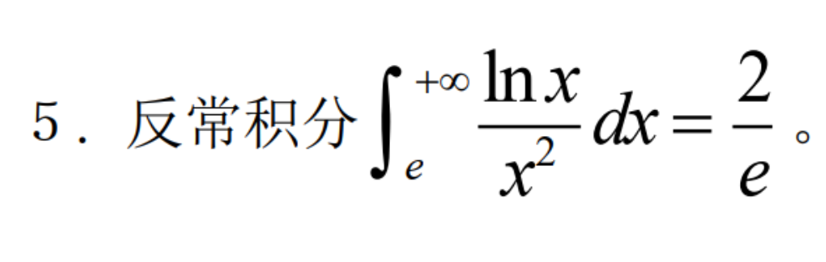
反常积分

Slide 15
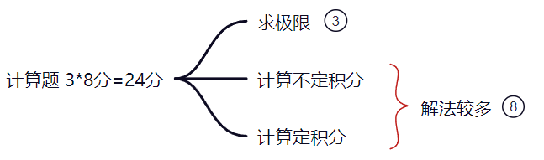
2
计算题

Slide 16
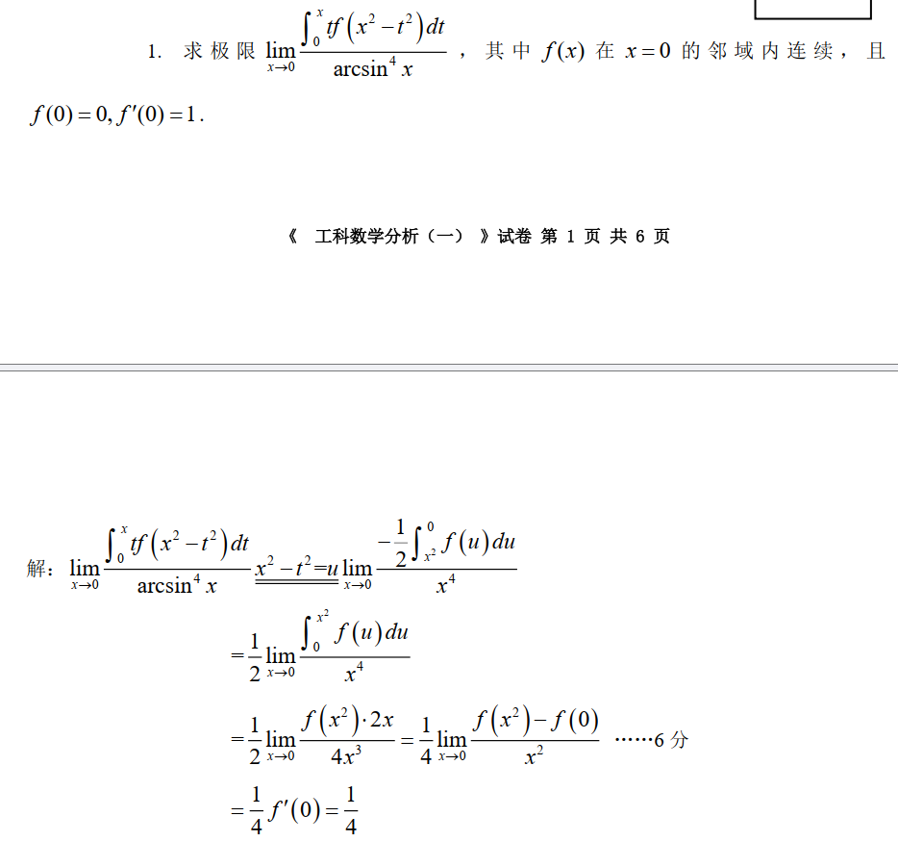
求极限

Slide 17
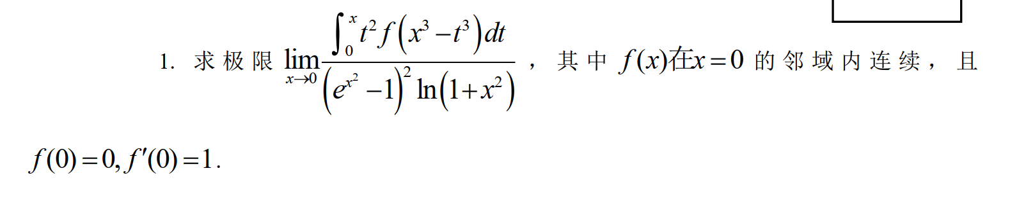
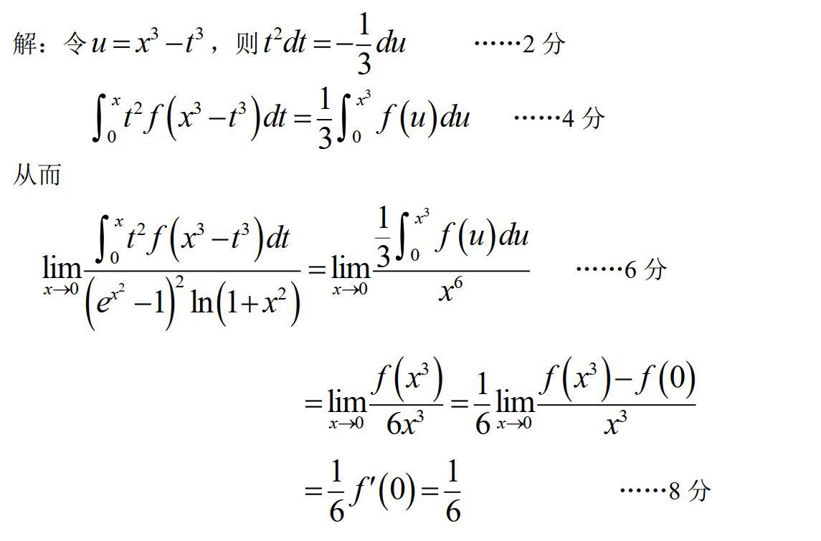
求极限类题

Slide 18

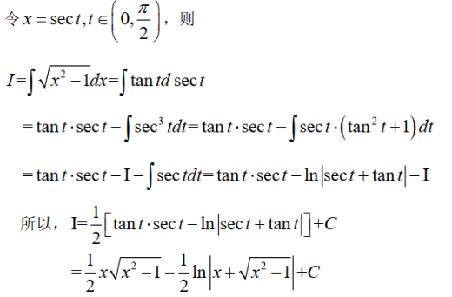
求不定积分

Slide 19
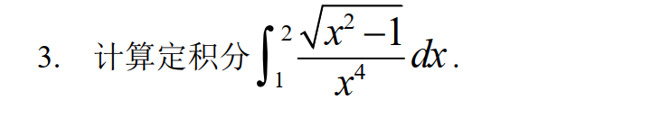
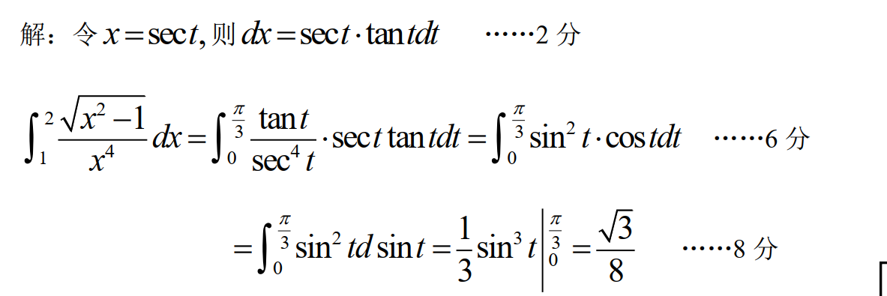
求定积分

Slide 20
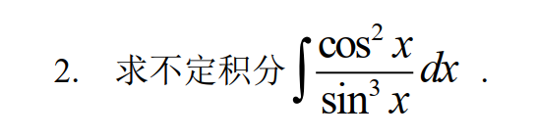
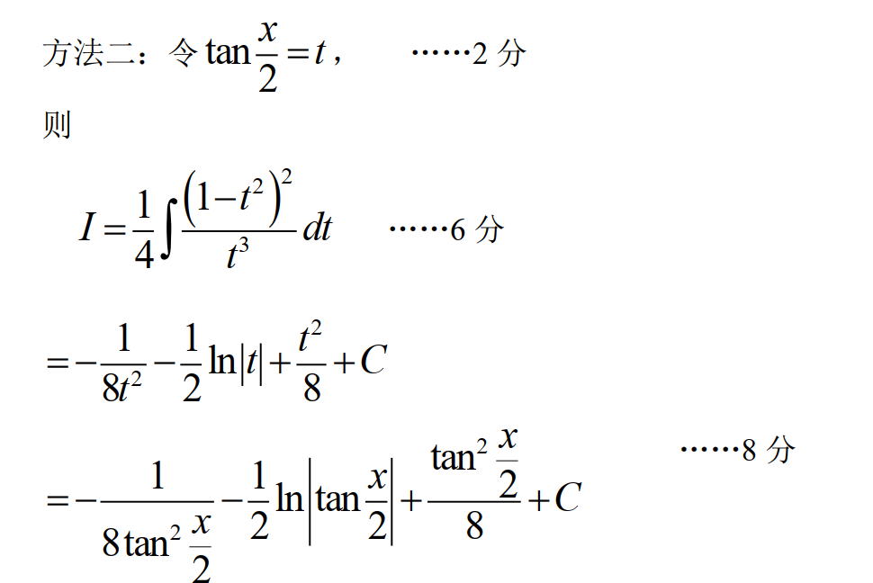
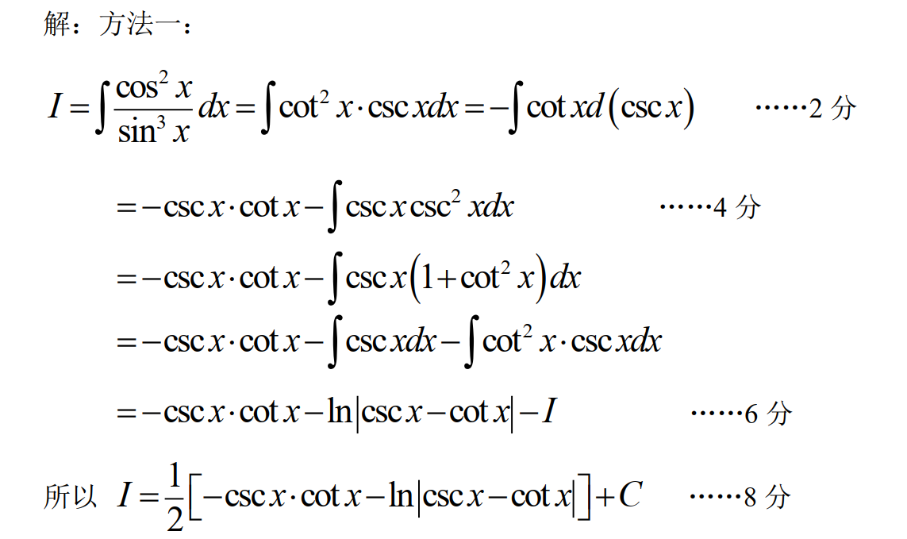
多解

Slide 21
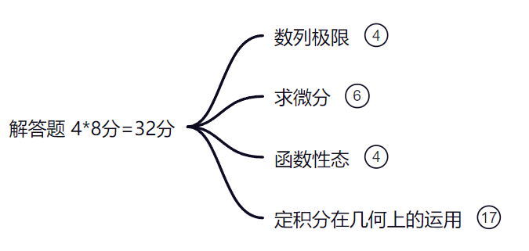
3
解答题

Slide 22

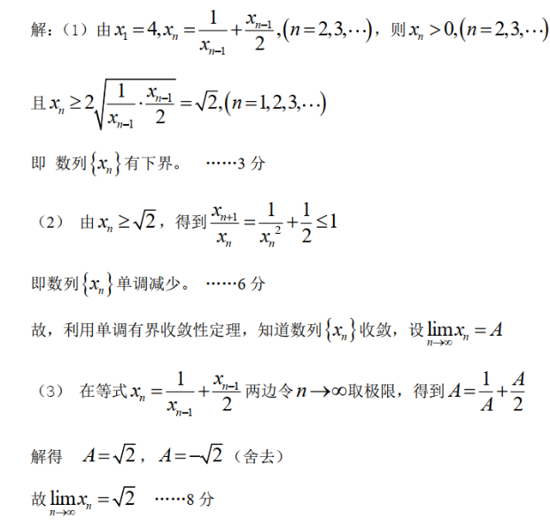
证明并求解数列极限

Slide 23
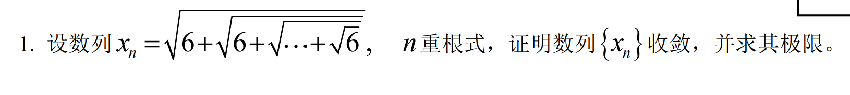
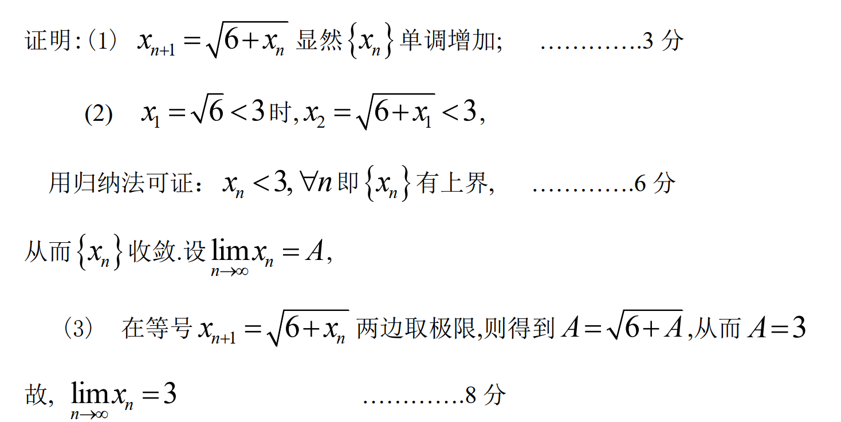
求解数列极限

Slide 24

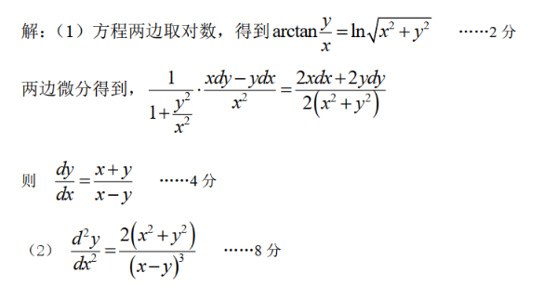
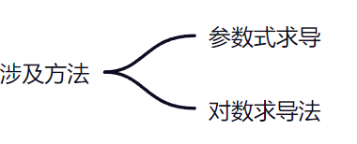
求二阶微分

Slide 25

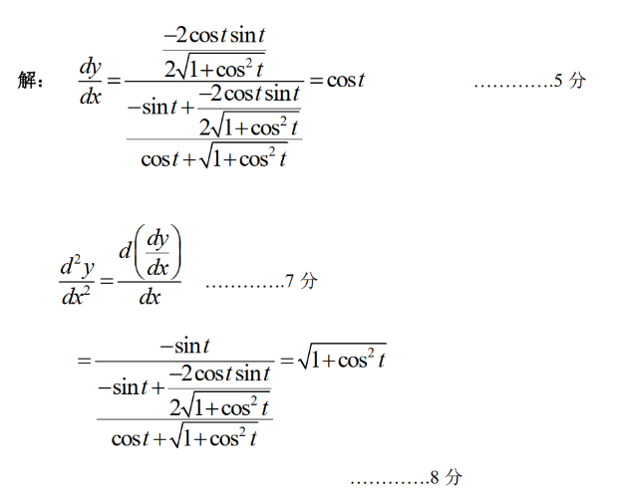
参数式

Slide 26
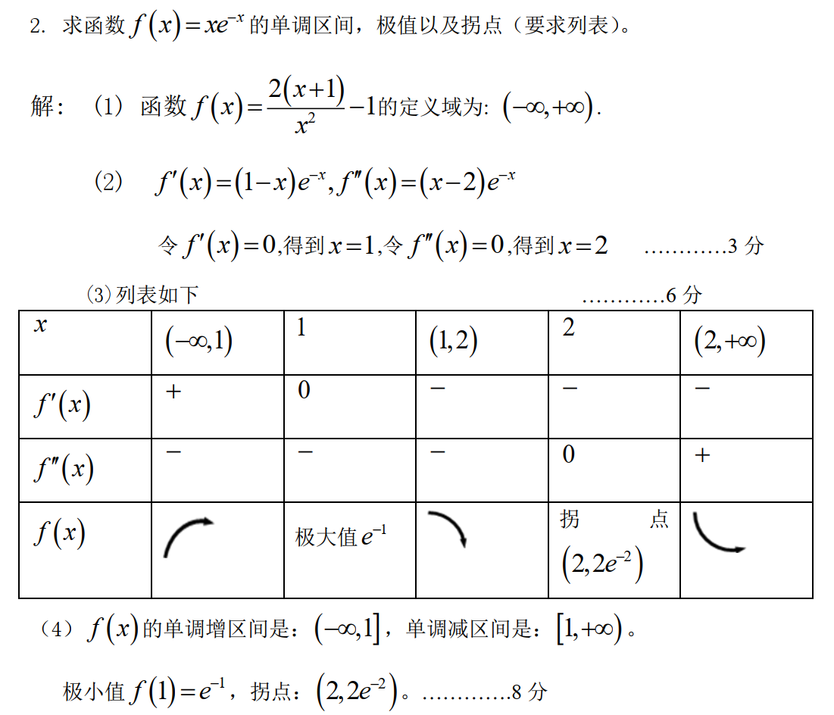

函数性质
一般步骤：求定义域-求一阶导数-求二阶导数-令一、二阶导数为0-列表-答题

Slide 27
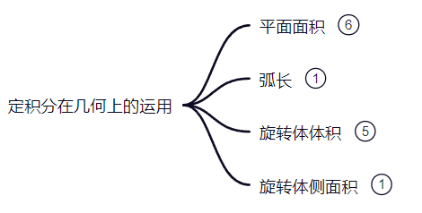
定积分在几何上的运用

Slide 28

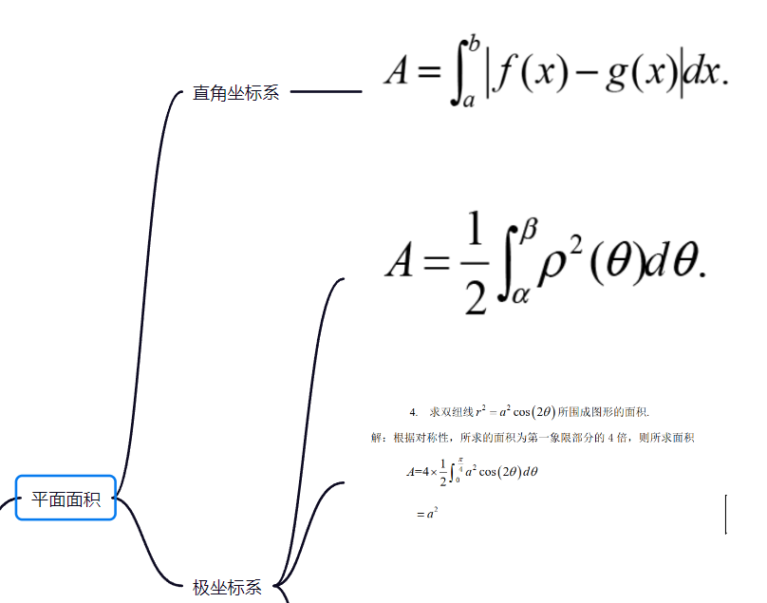
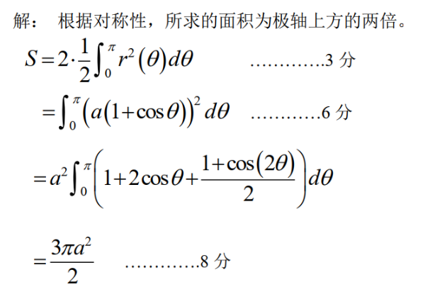
平面面积

Slide 29
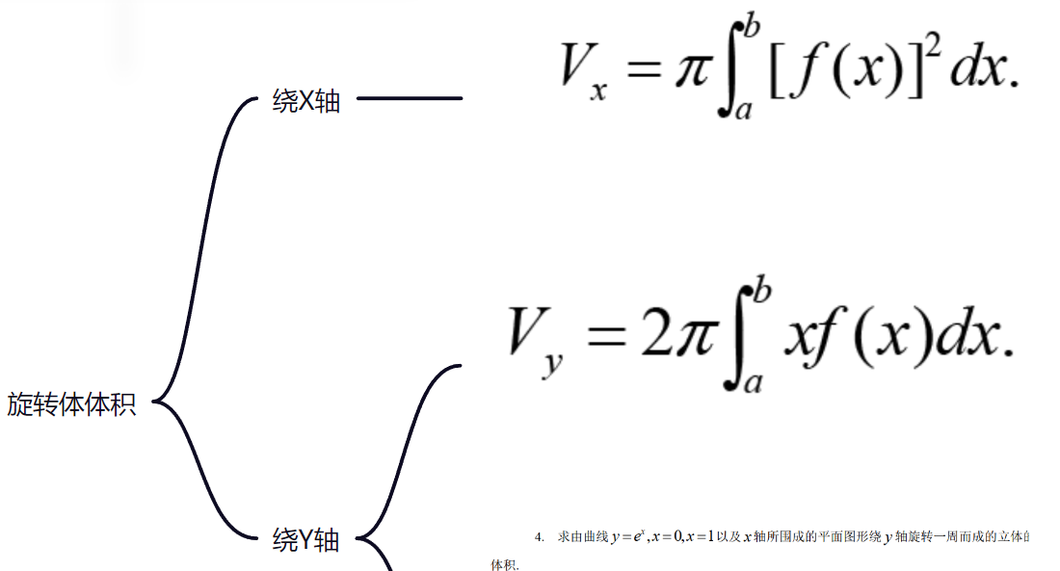
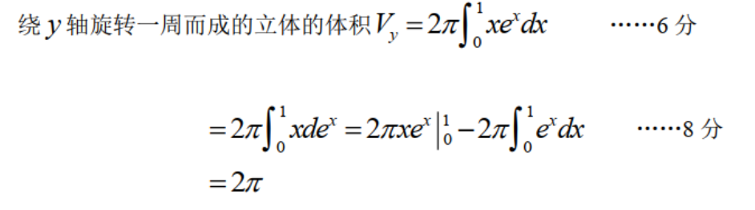
旋转体体积

Slide 30
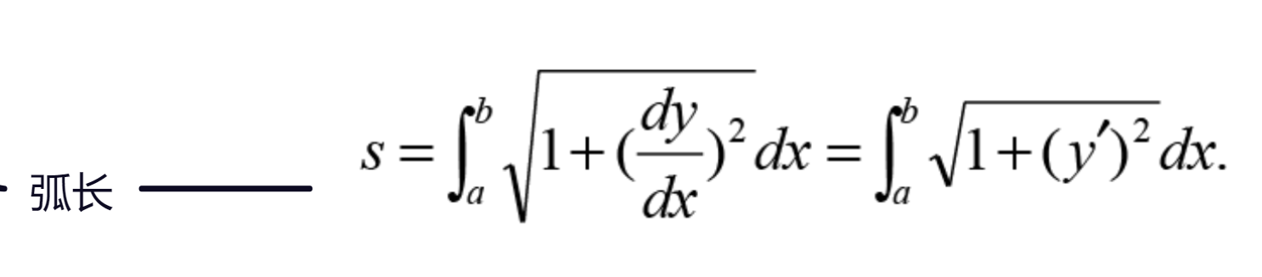
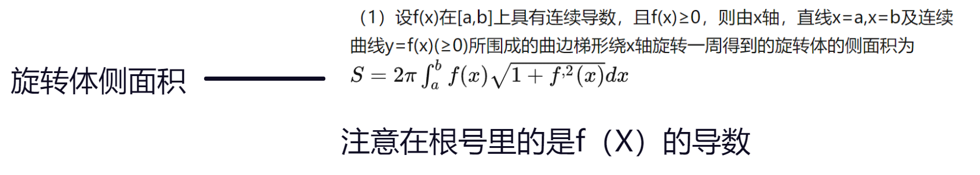
相关公式

Slide 31
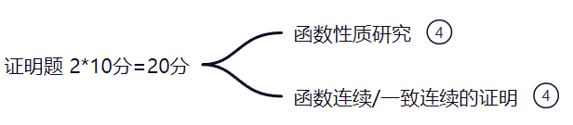
4
证明题

Slide 32
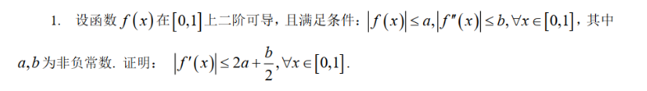
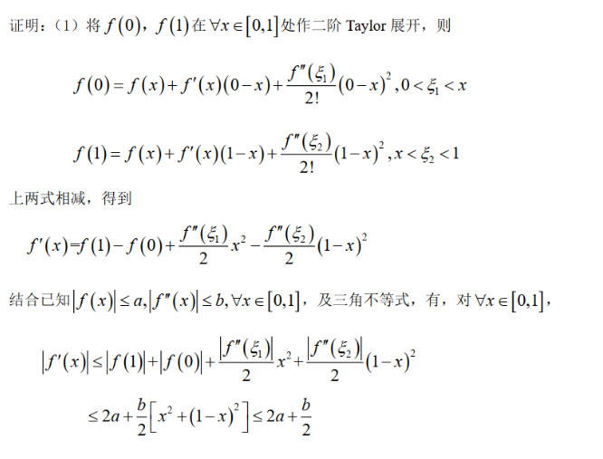

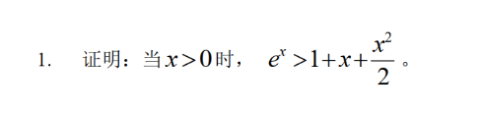
函数性态研究

Slide 33

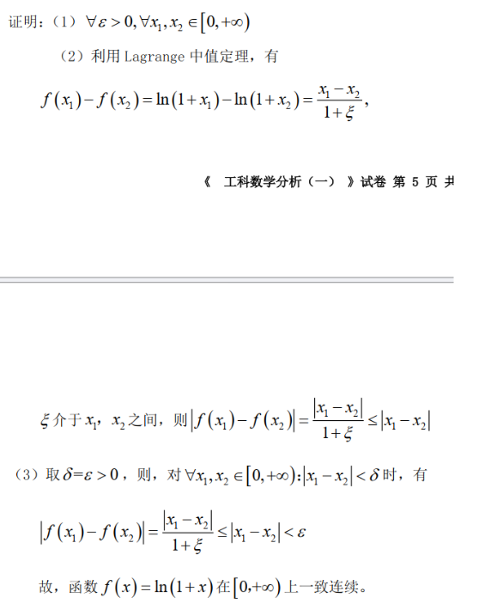

证明一致连续

Slide 34
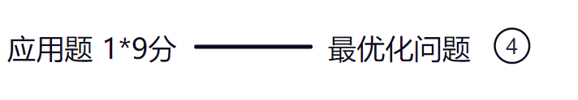
5
应用题

Slide 35

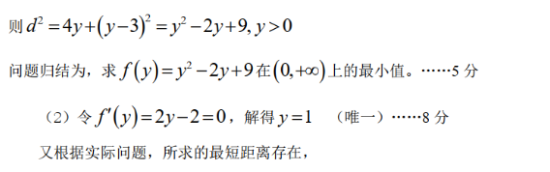
应用题

Slide 36

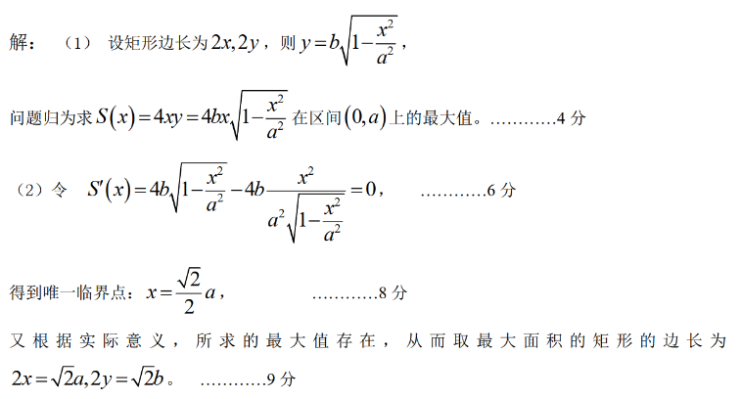
应用题
列关系式-求导-求极值点-“又 根 据 实 际 意 义 ， 所 求 的 最 值 存 在 ”

Slide 37
三
存在的试卷结构

Slide 38
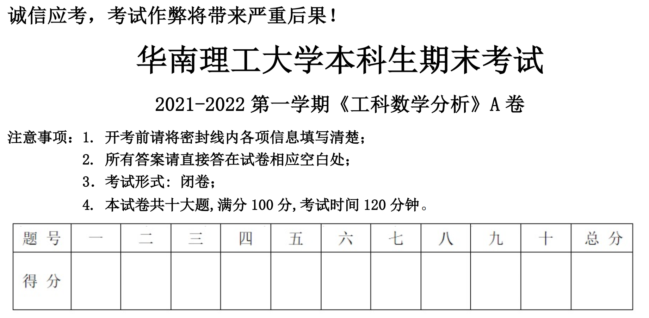
存在的试卷结构

Slide 39
叁
备考建议

Slide 40

备考建议

Slide 41
感谢观看
主讲人：王杭
PPT模板下载：www.1ppt.com/moban/ 行业PPT模板：www.1ppt.com/hangye/ 节日PPT模板：www.1ppt.com/jieri/ PPT素材下载：www.1ppt.com/sucai/ PPT背景图片：www.1ppt.com/beijing/ PPT图表下载：www.1ppt.com/tubiao/ 优秀PPT下载：www.1ppt.com/xiazai/ PPT教程： www.1ppt.com/powerpoint/ Word教程： www.1ppt.com/word/ Excel教程：www.1ppt.com/excel/
资料下载：www.1ppt.com/ziliao/ PPT课件下载：www.1ppt.com/kejian/
范文下载：www.1ppt.com/fanwen/ 试卷下载：www.1ppt.com/shiti/ 教案下载：www.1ppt.com/jiaoan/
字体下载：www.1ppt.com/ziti/

